Slide 1
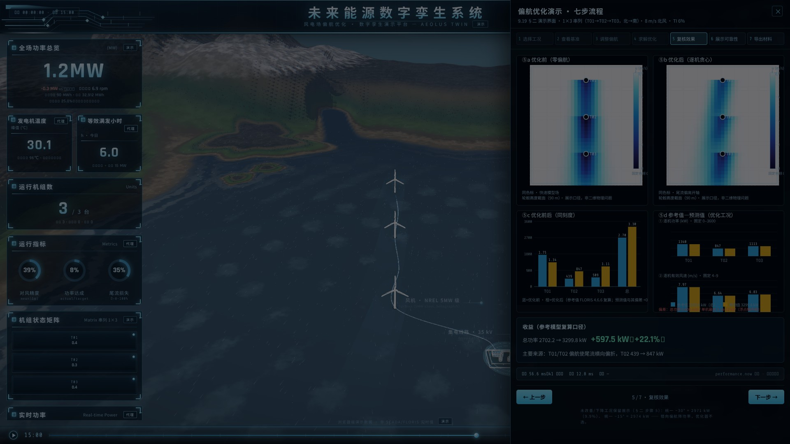
国家级大学生创新创业训练计划 · 中期检查 · 2026 年 10 月
多机协同智能功率控制
与数字孪生演示平台
从代理模型到协同控制，从数字孪生到可复现闭环
汇报人 孙承泽 指导教师 李良星 副教授
团队 厉今飞（项目负责人 / AI）· 袁夫达（建模）· 田铭雨（仿真）· 洪祖名（优化控制）
西安交通大学 · 2026.10
Notes:
【第 1 页 · 目标 24 秒 · 口播 95 字】
各位老师上午好。我是孙承泽。接下来十二分钟，我只讲一件事：我们把风场级协同控制这条链路，从论文里的公式，做成了一个能跑、能看、能被复算的系统。而且在我们结果不理想的时候，我们选择了如实报告。

Slide 2
01 一页看懂
02 / 20
四个数字
接口通没通 · 学习有没有效 · 系统稳不稳 · 结果能不能被算回来
前两个是模型结果，后两个是工程事实——这两类，我们全程分开说
12 → 6
−58.5%
十二维来流与控制输入 → 六维功率与有效风速
三机功率跟踪误差 1083.62 → 449.72 kW
【接口】接口已打通
【模型结果】相对初始策略
161 / 158
0 W
两套布局的自检项数，失败 0
30,720 行轨迹复算与原始记录的差值
【自检】工程事实
【复算】工程事实
说明：前两格是模型结果，后两格是工程事实。所有页面沿用它——模型结果不说成实测，工程事实不吹成效果。
多机协同智能功率控制与数字孪生演示 · 中期检查 2026-10 · 汇报人 孙承泽 · 指导教师 李良星 副教授
Notes:
【第 2 页 · 目标 44 秒 · 口播 166 字】
先给结论，四个数字。第一，十二维输入、六维输出，接口已经打通。第二，三机功率跟踪误差从一千零八十三千瓦降到四百五十千瓦，降了百分之五十八点五。第三，数字孪生两套布局的自检，一百六十一项和一百五十八项，零失败。第四，三万零七百二十行轨迹重算一遍，和原始记录差零瓦。前两个是模型结果，后两个是工程事实，这两类我们全程分开说，绝不混着讲。

Slide 3
02 问题的量级
03 / 20
尾流吃掉的，是一半的电
三机串列、零偏航：5261.9 kW → 2702.2 kW
先把行业天花板摆在前面，再谈我们自己的位置
48.6%
国际实测区间
【外部 · WES 2024】
真实风场未控制尾流损失约 4% – 20%
本项目模拟真值
1×3 串列 · 无偏航
国际提升上限
【外部 · Bensason 2021】
wake steering 年发电量增益 0.4% – 1.7%，60 个场站平均 0.8%
【真值】FLORIS 4.6.6 · GCH
现场实测落差
【外部 · WES 2020/2021】
真实风场远低于此值——这一条我们自己先说
只能拿到静态最优的约一半，损失降低 6.4% – 6.6%
我们的判断：不追那个百分比，先把「链路通、口径清、能复现」做出来。
口径：48.6% 是三机串列场景的模拟真值，不得当作实测尾流损失，也不得与外场实测数据并列比较。
多机协同智能功率控制与数字孪生演示 · 中期检查 2026-10 · 汇报人 孙承泽 · 指导教师 李良星 副教授
Notes:
【第 3 页 · 目标 50 秒 · 口播 196 字】
为什么要做这件事。三台机器串列、零偏航，全场两千七百零二千瓦；把尾流去掉，是五千二百六十二千瓦。将近一半的电，被前面那台的尾流吃掉了。这是我们这个场景的模拟真值，四十八点六。但我不打算拿这个数字去讲效果。国际上真实风场的实测区间是百分之四到二十，而所有花哨的控制手段，年发电量增益只有百分之零点四到一点七，现场实测还只能拿到一半。所以一开始我们就把目标定清楚了：不追这个百分比，先把链路做通。

Slide 4
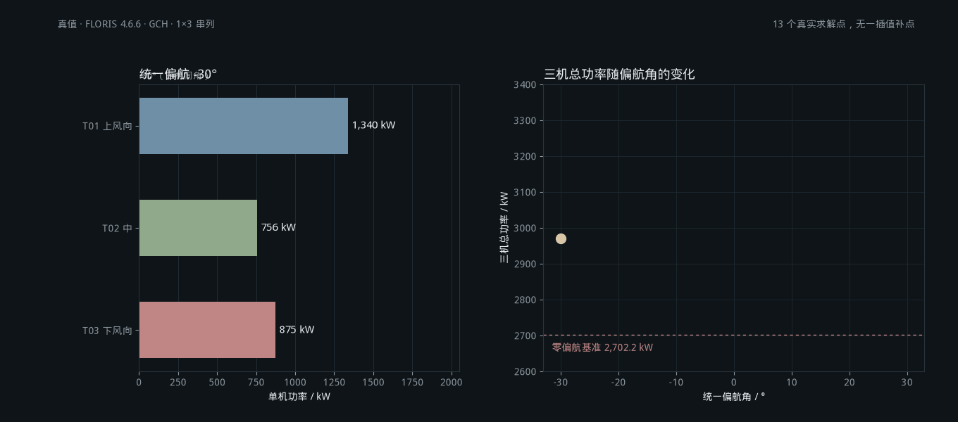
03 方法
04 / 20
偏航，是把尾流推开
十三个真实求解点：统一偏航 −30° 到 +30°，中间没有插值补点
左边是每一度对应的三机功率，右边是全场总功率随偏航角的变化
零偏航
2702.2 kW
基准
统一偏航 +20°
3107.1 kW
十三个点里的最好
逐机贪心
3299.8 kW
下一步再讲
动图 • 13 个真实求解点的统一偏航扫描 + 逐机贪心两步
【真值】FLORIS 4.6.6 · GCH · 1×3 串列，每个点都是一次真实求解，不是曲线拟合
多机协同智能功率控制与数字孪生演示 · 中期检查 2026-10 · 汇报人 孙承泽 · 指导教师 李良星 副教授
Notes:
【第 4 页 · 目标 54 秒 · 口播 221 字】
怎么把电拿回来？偏航。让上风向的机组稍微偏一点，把尾流推离下风向的机器。右边这条曲线是十三个真实求解点，从负三十度到正三十度，一个点一个点算出来的，中间没有插值补点。零度，两千七百零二；十度，两千九百一十一；二十度，三千一百零七，提升约百分之十五。请注意，这条曲线不是单调往上走的：到正负三十度，反而掉回三千左右。因为偏航本身也在损失上风向机组的出力。所以这不是「偏得越多越好」，而是一个有最优点的取舍问题——这正是要有模型、要有求解的原因。

Slide 5
03 方法
05 / 20
三台机器，不能是同一个角度
逐机贪心：一步只动一台，每步都重新求解
协同的意思，不是三个角度一样，而是三个角度互相让
三机总功率 / kW 零偏航基准线 2702.2
3299.8
3060.0
→
→
2702.2
零偏航
第 1 步 上风向 +30°
第 2 步 中间 +25°
+13.2%
+22.11%
【真值】FLORIS 4.6.6 · tandem3 oracle · 两步共 4 次真实求解，全程留档
多机协同智能功率控制与数字孪生演示 · 中期检查 2026-10 · 汇报人 孙承泽 · 指导教师 李良星 副教授
Notes:
【第 5 页 · 目标 45 秒 · 口播 186 字】
但三台机器不能同一个角度。第一步，只动上风向那台，全场从两千七百零二涨到三千零六十。第二步，再动中间那台，三千二百九十九点八，百分之二十二点一一。注意，这不是一次性算出来的，是一台一台让出来的：上风向多让一点，中间那台就多拿回一些，末台再补一点。协同的意思，就在这里。而且要说明：这是逐机贪心，不是全局最优——它快、可解释、每一步都能验收，但严格的最优解我们这一轮没有求。

Slide 6
04 系统
06 / 20
一条数据流，串起五段
同一张图上同时画出已经打通的和还弱的，是「系统」和「拼盘」的区别
来流
代理模型
协同控制
统一执行器
数字孪生
合成谱
TI / 风向
12 输入 / 6 输出
冻结主干
MADDPG / P / PI
同权对照
偏航 / 桨距 / 转速
速率与量程
1×3 实时渲染
七步闭环
已通
部分通
部分通
已通
已通
真实时间序列
仍是合成标签
只开了桨距
三种控制器共用
接真值 oracle
一套字段
一套场景
一套证据
十二维输入、六维输出
两侧共同冻结
同一随机入口、同一执行器
三种控制器完全同权
轨迹、指标、校验
三件套同时落盘
分工：厉今飞（模型与接口）· 洪祖名（控制与对照）· 田铭雨（仿真）· 袁夫达（建模口径）· 孙承泽（集成与复现）
两处褐色是本轮的真实短板：代理模型仍是合成标签，控制只开了桨距。我们不把褐色画成绿色。
多机协同智能功率控制与数字孪生演示 · 中期检查 2026-10 · 汇报人 孙承泽 · 指导教师 李良星 副教授
Notes:
【第 6 页 · 目标 42 秒 · 口播 174 字】
为了把这件事做出来，我们把它拆成五段：来流、代理模型、协同控制、统一执行器、数字孪生。绿色是已经打通的，褐色是接了但还弱：代理模型还是合成标签，控制只开了桨距。我们把通的和没通的画在同一张图上。下面这三条，是我们敢说「系统」而不是「拼盘」的理由：一套字段、一套场景、一套证据。这五段里，只要有一段是「各干各的」，它就不是系统，而是五份作业订在一起。

Slide 7
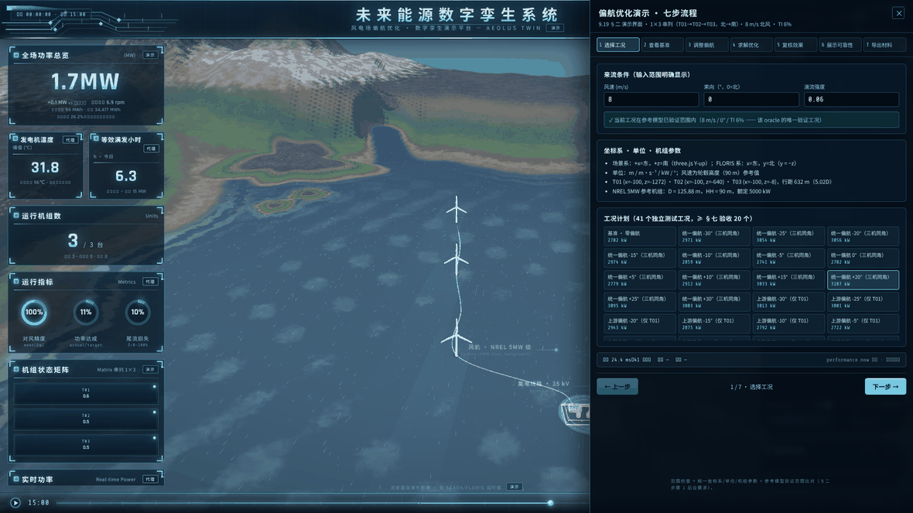
04 系统
07 / 20
七步，闭环
选工况 → 看基准 → 调航向 → 求解 → 复核 → 可靠性 → 导出
不是录像，是我们系统自己的循环；讲完我可以当场再跑一遍
第五步
优化前后速度场并排
尾流核被推开
功率
2702.2 → 3299.8 kW
+22.11%
单步耗时
2 – 8 ms
稳态求解
动图 • 七步流程的真实截图，共 7 帧循环
【真值】oracle 与浏览器内核逐式对拍，差值 1.25×10⁻¹² kW
多机协同智能功率控制与数字孪生演示 · 中期检查 2026-10 · 汇报人 孙承泽 · 指导教师 李良星 副教授
Notes:
【第 7 页 · 目标 50 秒 · 口播 197 字】
这一页不是录像，是我们系统自己的循环，七步：选工况、看基准、调航向、求解、复核、可靠性、导出。每一帧都是真实截图，等会儿讲完，我可以当场再跑一遍。请看第五步：优化前和优化后的速度场并排放，尾流核被推开了，功率从两千七百零二跳到三千二百九十九点八。第六步是可靠性复核，第七步导出材料，每一次运行的输入、输出、耗时都落成文件。单步稳态求解两到八毫秒，所以整个闭环是秒级的——这也是它敢当场跑的原因。

Slide 8
05 跨模块
08 / 20
把队友的模型，接进我们的接口
冻结主干，只训新增的 0.79% 参数
三千零九十万个参数里，只动两万四千三百零六个
层 | 参数量 | 状态
原模型总量 | 3,090,200 | —
保留的隐藏层 | 3,087,200 | 冻结
新增控制输入连接 | 6,300 | 可训练
新六输出层 | 18,006 | 可训练
合计可训练 | 24,306（≈0.79%） | 本轮训练
18.14 / 1.69 kW
低 / 中目标验证误差
2.306
高目标最终/选中误差比，按门槛停止晋级
【代理】合成标签训练，不是 CFD，也不是实测
改动面：99.21% 冻结，其余冻结
冻结主干 3,087,200 参数
赭红色块为可训练部分（示意放大，真实占比 0.79%）
输入 12 维：风速 / 风向 / TI + 三机 × 偏航失配角 · 桨距角 · 转速
输出 6 维：三机功率 + 三机有效风速
换成别的队友模型同样适用：冻结主干 + 新增输入连接 + 新输出头
多机协同智能功率控制与数字孪生演示 · 中期检查 2026-10 · 汇报人 孙承泽 · 指导教师 李良星 副教授
Notes:
【第 8 页 · 目标 36 秒 · 口播 144 字】
这里有个取舍。队友的模型原来是九输入，我们把它接到十二维接口上。没有重训：冻结主干，只训新增的输入连接和新的输出头。三千零九十万个参数里，只动两万四千三百零六个，百分之零点七九。低目标和中目标的验证误差是十八点一四和一点六九千瓦。高目标我们主动停在门槛前——因为继续调，就是拿测试集调参。

Slide 9
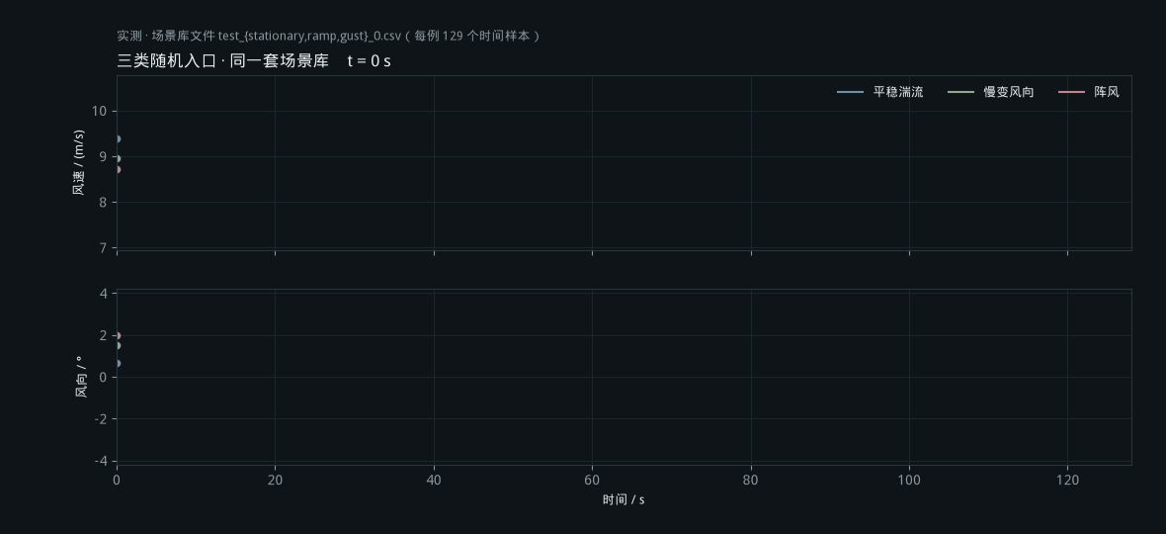
05 跨模块
09 / 20
三类入口，同一套口径
平稳湍流 · 慢变风向 · 阵风：训练和测试不能只靠一个风况
左边三条线是真实时间序列，不是示意图
平稳湍流
TI 4% / 8%
对照组
慢变风向
风向缓慢偏转
我们的第一个短板
阵风
短时突风叠加
我们的第二个短板
动图 • 三类入口各 129 个时间样本，同步推进
【实测】场景库文件，每一例都可复算；测试集与训练集分离
多机协同智能功率控制与数字孪生演示 · 中期检查 2026-10 · 汇报人 孙承泽 · 指导教师 李良星 副教授
Notes:
【第 9 页 · 目标 30 秒 · 口播 105 字】
训练和测试不能靠一个风况。我们自己建了场景库：平稳湍流、慢变风向、阵风，三类入口，同一套评价口径，测试集和训练集分开。左边这三条线是真实的时间序列，不是示意。请记住慢变和阵风这两类——它们是后面失败场景的来源。

Slide 10
05 跨模块
10 / 20
把「公平」做成代码
执行器抽成公共模块：算法只给目标值
避免「学的方法能瞬移、传统方法被限速」的伪对比
算法只给三样东西
执行器统一施加
三机偏航目标角
转速变化率上限
三机桨距目标角
桨距速率与时间常数
三机转速目标值
偏航速率与量程约束
同一套场景、同一套执行器、同一套评价口径：P、PI、MADDPG 完全同权。
边界：执行器参数为联调假设，不是实际机型标定值；这一条我们自己先说。
多机协同智能功率控制与数字孪生演示 · 中期检查 2026-10 · 汇报人 孙承泽 · 指导教师 李良星 副教授
Notes:
【第 10 页 · 目标 30 秒 · 口播 109 字】
对比最怕起跑线不一样。学的方法能瞬间改桨距，传统方法被限速，这样比出来的优势是假的。所以我们把执行器抽出来做成公共模块：算法只给目标值，速率、时间常数、量程，由同一套物理约束去施加。三种控制器，拿到的是完全相同的约束。

Slide 11
06 结果
11 / 20
学习确实发生了
三条独立训练流，误差都在降，但都没过我们自己定的门槛
主种子派生三条流，各 16,384 步，共 49,152 步
训练流 | 平均验证误差 | 最大验证误差
流 1 | 471.79 kW | —
流 2 | 444.14 kW | —
流 3 | 433.65 kW | —
门槛（约定） | 400 kW | 500 kW
≈1290 → 434 kW
三条流全部下降
0 / 3
达标条数
【代理】合成入口 + 合成标签
结论只有一句：学习有效，验收未通过。
不写「已收敛」——最终检查点恰好是验证最佳，不证明更长训练仍然稳定。
因为没过门槛，转速与偏航两个通道按协议不开放学习。
多机协同智能功率控制与数字孪生演示 · 中期检查 2026-10 · 汇报人 孙承泽 · 指导教师 李良星 副教授
Notes:
【第 11 页 · 目标 43 秒 · 口播 175 字】
三条独立的训练流，各一万六千三百八十四步。误差从一千二百九十千瓦一路降到四百七十一点七九、四百四十四点一四、四百三十三点六五，曲线确实在降。起点是一千二百九十千瓦。但我们自己定的门槛是四百和五百，三条都没过。所以这一页的结论只有一句：学习有效，验收未通过。门槛不是事后画上去的，是项目方案里先写死的；过不了，就不往下开通道——这是我们给自己设的纪律。

Slide 12
06 结果
12 / 20
同权对照：赢在均值，输在边界
相对初始策略降 58.5%（硬）；相对 PI 再低 5.8%（软）
18 场常规测试的场景 RMSE 均值；± 是三条训练流均值的样本标准差，不是置信区间
控制方法 | 常规平均 RMSE / kW
初始 MADDPG | 1083.62
固定桨距 | 1100.34
P 控制 | 552.37
PI 控制 | 477.54
训练后 MADDPG | 449.72 ± 40.11
−58.5%
−5.8%
误差相对初始策略
误差均值再低于 PI
硬结论
软结论，且有一条流输了
对评委的一句话 我们赢在均值、输在边界，所以没把这一页写成结论
口径纪律 误差棒是三条流的样本标准差，不是置信区间
三条训练流里有一条弱于 PI；慢变与低风高目标两个场景都输。
所以这一页不写成「MADDPG 优于传统控制」，只写「均值略低、未达显著、跨流不稳」。
措辞纪律：本页不得表述为「MADDPG 优于传统控制」。正确说法是「均值略低、未达统计显著、跨流可靠性不足」。
多机协同智能功率控制与数字孪生演示 · 中期检查 2026-10 · 汇报人 孙承泽 · 指导教师 李良星 副教授
Notes:
【第 12 页 · 目标 34 秒 · 口播 127 字】
同权对照。初始策略一千零八十三点六二，固定桨距一千一百点三四，P 控制五百五十二点三七，PI 四百七十七点五四，我们四百四十九点七二。相对初始策略降了百分之五十八点五，这是硬结论。相对 PI 只低百分之五点八，这是软结论——而且三条流里有一条输给 PI。

Slide 13
06 结果
13 / 20
三个输掉的场景
很多组到这一步只报均值。我们偏要把它放上来
负结果不是漏洞，是下一轮的靶子
慢变风向
低风高目标
7.6 m/s / 4.4 MW
单条训练流
MADDPG / kW
MADDPG / kW
MADDPG / kW
432.08
1727.89
高于 PI
PI 417.19
PI 1383.30
PI —
假设：目标条件响应不足
假设：欠功率 + 可达性边界
假设：跨流可靠性未达
差距：输 3.6%
差距：输 25%
差距：输
边界：压力场是固定风，不能称为湍流测试；没有全局功率上界证书，不能把全部跟踪损失解释成物理不可达。
多机协同智能功率控制与数字孪生演示 · 中期检查 2026-10 · 汇报人 孙承泽 · 指导教师 李良星 副教授
Notes:
【第 13 页 · 目标 33 秒 · 口播 126 字】
接着就是那三个输掉的场景。慢变风向，我们四百三十二，PI 四百一十七。低风高目标，一千七百二十八对一千三百八十三。还有一条训练流整体弱于 PI。很多组到这一步只报均值。我们选择把这三张卡放上来——因为如果连我们自己都不敢看失败场景，这套系统就没人能信。

Slide 14
07 可复现
14 / 20
凭什么信我们
每一个数字，都能当场往回算
不靠一句「我们做得很认真」，靠四个可以被别人重跑的东西
161 / 158
30,720
10⁻¹²
R47
两套布局的自检项数
行轨迹复算
逐式对拍差值 / kW
迭代轮次编号
失败 0
与原记录差 0 W
浏览器内核 vs FLORIS 参考值
28 份轮次记录，全部留档
我们共享一个资料空间：从 R11 到 R47，谁提的问题、谁改的、为什么改，全部可回溯。
怎么证明 评委指定任意一个数字，我们当场重跑，不给截图式的证明
代价 为此多写了二十余份审计与证据卡，交付节奏比「先做再说」慢——这是主动选择
【实测】以上四项均可在会议室当场重跑；数字以复跑结果为准。
多机协同智能功率控制与数字孪生演示 · 中期检查 2026-10 · 汇报人 孙承泽 · 指导教师 李良星 副教授
Notes:
【第 14 页 · 目标 32 秒 · 口播 120 字】
那凭什么信我们？凭每个数字都能点回去。两套布局的自检，一百六十一项、一百五十八项，零失败。两百四十个测试场、每个一百二十八步，三万零七百二十行轨迹重算一遍，和原始记录差零瓦。四十多轮迭代，全部过程文档都在我们共享的资料空间里，谁都可以去查。

Slide 15
07 可复现
15 / 20
我们自己划的四条线
现在不宣称什么，比宣称什么更能说明我们懂这行
这四条不是被问出来的，是我们自己写在材料里的
现在不宣称 | 为什么 | 下一步（可交付）
真实风场精度 / 发电收益 | 入口与标签均为合成 | 接实测或 CFD 数据
三通道协同已学会 | 本轮只开放桨距 | 先治慢变与欠功率，再放转速 / 偏航
全局可达性证书 | 只做了有限稳态候选扫描 | 补齐候选扫描与上界证明
CFD 算例 | 几何非流形，网格内存吃满 | 修几何 → 最小复现包 → 单工况
对应到人：厉今飞（模型与数据）· 洪祖名（控制与诊断）· 田铭雨（CFD）· 袁夫达（建模口径）· 孙承泽（集成与复现）
这一页不是自我批评，是路线图：四条线对应四个可以交付的下一步，每条都写清了验收标准。
多机协同智能功率控制与数字孪生演示 · 中期检查 2026-10 · 汇报人 孙承泽 · 指导教师 李良星 副教授
Notes:
【第 15 页 · 目标 26 秒 · 口播 95 字】
当然，我们自己画了四条线：真实风场精度，现在不宣称；三通道协同，只开了桨距；全局可达性，还没有证书；CFD 算例，几何非流形，这一轮没跑出可信结果。这四条不是被问出来的，是我们自己写下来的。

Slide 16
08 价值 · 国际
16 / 20
国际上，这条路的天花板在哪
把国际主流链路，接到「可复现」的边界以内
一个外部事实 → 一个我们的位置 → 一句结论
2025 年全球新增风电 164.6 GW，累计 1,299 GW
【GWEC 2026】
风场级控制的年发电量增益上限 0.4% – 1.7%
【WES 2024】
这些成果出自国家实验室与大型场站，工具链闭环在少数机构手里
【行业观察】
我们的位置
不做新的物理模型，而是把「代理模型 → 协同控制 → 数字孪生 → 可复现验证」
这条国际主流链路，在一个本科团队里完整跑通、逐式对拍、并留下全部证据。
我们不说「达到国际水平」，我们说「把国际主流链路做到了可以被复算」。
措辞纪律：不说「达到国际水平」，只说「把国际主流链路做到可复现」。前者无法证明，后者每一项都有文件。
多机协同智能功率控制与数字孪生演示 · 中期检查 2026-10 · 汇报人 孙承泽 · 指导教师 李良星 副教授
Notes:
【第 16 页 · 目标 36 秒 · 口播 141 字】
最后，说这件事的意义。去年全球新增风电一百六十四点六吉瓦，累计一千二百九十九吉瓦。风场级控制被公认为下一站，但国际上的天花板是年发电量百分之一到二，现场实测只能拿到一半，而且这些成果都出自国家实验室和大型场站。我们做不了他们的规模，但我们可以把这条链路，在一个本科团队里跑到可复现。

Slide 17
08 价值 · 国家
17 / 20
装机第一之后，下一个问题
六点四亿千瓦之后，怎么让每一阵风多发一点电
能源安全 · 大基地尾流 · 工业软件自主
6.4 亿千瓦
我国风电累计装机，同比 +22.9%
我们的位置
行业真问题：大基地集中连片，尾流放大，而设计验证工具长期是买来的
【国家能源局 2026-02】
1.2 亿千瓦
2025 年新增，其中「三北」占 79%
技术栈：开源内核 + 自研对拍 + 浏览器端孪生，不依赖任何商业许可
【国家能源局 2026-02】
73% / 49.6%
中国占全球新增 / 累计装机
可迁移：高校与中小整机厂可以直接复用
【GWEC 2026】
它离工业级很远。但方向是：能自己看见，能自己验证。
措辞纪律：不说「替代国外商业软件」，只说「不依赖商业许可的验证环境」。说替代，一定会被追问到崩。
多机协同智能功率控制与数字孪生演示 · 中期检查 2026-10 · 汇报人 孙承泽 · 指导教师 李良星 副教授
Notes:
【第 17 页 · 目标 38 秒 · 口播 148 字】
我们国家风电累计六点四亿千瓦，占全球一半；去年新增一点二亿千瓦，增长百分之五十一，「三北」占了七成九。装机第一之后，下一个问题是：这些场站怎么多发电？而设计、验证这些控制的工具，长期是买来的。我们这套东西，内核开源、逐式对拍、不依赖任何商业许可。它离工业级很远，但方向是：能自己看见，能自己验证。

Slide 18
08 价值 · 社会
18 / 20
同样的风，更少的弃风
电价 · 教育 · 科研诚信
电价
教育
诚信
wake steering 的收益增益
比能量增益还高约 4%
全链路留档：数据、模型、控制、
可视化、复现，每一步可回溯
主动报告失败场景与未过门槛
多发的那部分电，落在高价时段
可直接作为本科生科研训练的模板
这是这次答辩里最想留下的示范
【外部 · WES 2024】
【实测 · 资料空间】
【自述 · 本项目做法】
同样的风，更少的弃风；同样的课，更可复用的模板。
这一页不放新数字：所有数据都在前面出现过，或者标了外部来源。升华靠结论，不靠加码。
多机协同智能功率控制与数字孪生演示 · 中期检查 2026-10 · 汇报人 孙承泽 · 指导教师 李良星 副教授
Notes:
【第 18 页 · 目标 33 秒 · 口播 130 字】
再往下一层。同样的风，更少的弃风——国际上 wake steering 的收益增益，比能量增益还高约百分之四，因为多发的那部分电，正好落在高价时段。同样的课，更可复用的模板——四十多轮迭代的全过程，可以直接拿去做本科生的科研训练。还有一条：我们主动报告了失败。

Slide 19
09 下一步
19 / 20
中期不是终点
下一轮三件事，做完这套系统才配叫「风场级」
01
02
03
把另外两个通道打开
把入口换成真数据
把可达性从扫描变成证明
转速 + 偏航，先治慢变与欠功率
→
实测 SCADA 或 CFD，替代合成谱
→
补齐候选扫描与功率上界
目标：跨流不再有输给 PI 的场景
目标：给精度一个能被检验的交代
目标：说清哪部分损失是物理不可达
我们不打算靠增加控制通道去刷平均值，我们打算把输的那三个场景一个一个拿回来。
这三件事都写进了下一轮的验收：不做完，不宣称。
多机协同智能功率控制与数字孪生演示 · 中期检查 2026-10 · 汇报人 孙承泽 · 指导教师 李良星 副教授
Notes:
【第 19 页 · 目标 38 秒 · 口播 154 字】
中期不是终点。下一步三件事：把转速和偏航两个通道打开，先治慢变和欠功率；把入口从合成谱换成实测或 CFD 数据，给精度一个交代；把可达性从有限扫描做成证明。每一件都写清了验收标准：跨流不再有输给 PI 的场景、精度有一个能被检验的交代、哪部分损失是物理不可达要说清楚。这三件事做完，这套系统才配叫「风场级」。

Slide 20
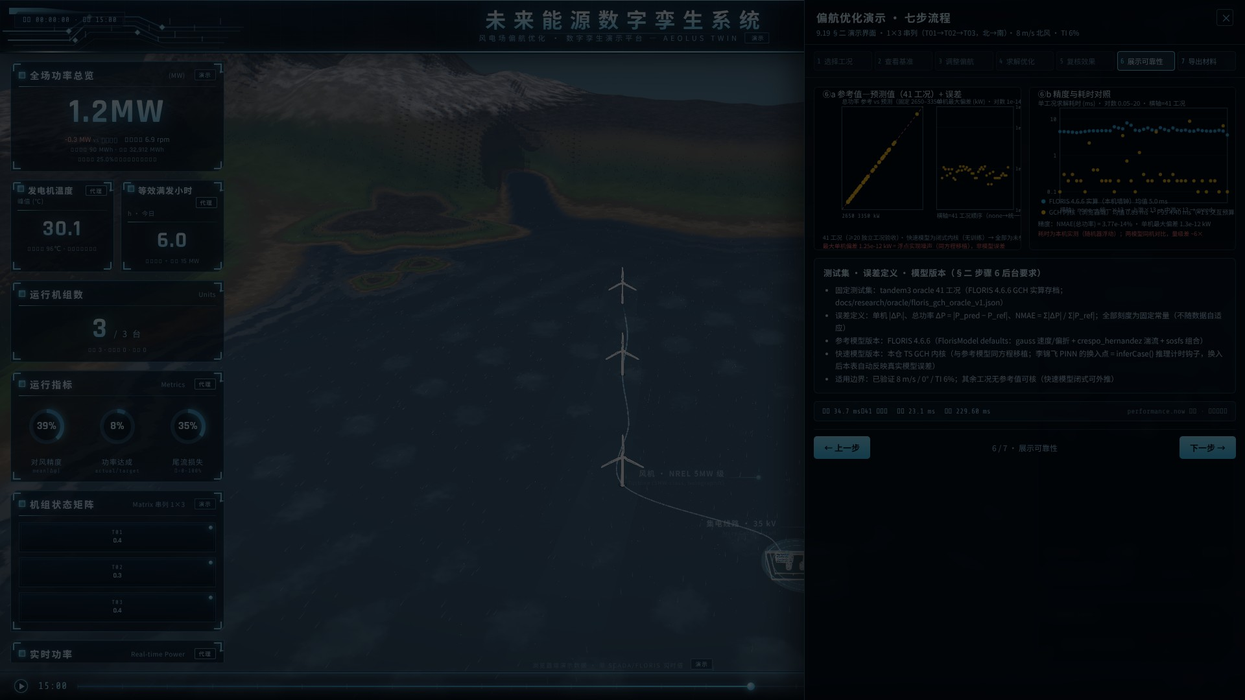
20 / 20
我们没做出一个漂亮的数字，
我们做出了一件可以被检查的东西。
中国的风，应当由
中国人自己的算法来驾驭。
感谢各位老师。欢迎提问，也欢迎质疑。
多机协同智能功率控制与数字孪生演示 · 中期检查 · 2026 年 10 月
孙承泽 厉今飞 袁夫达 田铭雨 洪祖名 ｜ 指导教师 李良星 副教授
Notes:
【第 20 页 · 目标 36 秒 · 口播 135 字】
最后，我想说三句话。第一句：这半年我们最大的产出，不是那个五十八点五，而是一套允许别人说我们错的工作方式。第二句：我们这一代人学风电，起点是买来的软件；终点，应该是我们自己写出来的软件。第三句：中国的风，应当由中国人自己的算法来驾驭。谢谢各位老师，欢迎提问，也欢迎质疑。

